Slide 1

Расчётно-графическая работа №2 по теме: «Предел и непрерывность функции» Вариант №6

Slide 2
Титульный лист
Название дисциплины: Математический анализ
Учебный год: 2023/24 уч. Год
Тема доклада: Расчётно-графическая работа по теме «Предел и непрерывность функции»
Номер варианта: 6
Участники команды:
Роман Бурейко, P3115, 412902
Кочканов Мухаммадзиё, P3130, 414225
Баукин Максим, Р3132, 408230
Зорин Георгий, Р3130, 408665
Ике Холи Дестини, Р3130, 374215
Номер практического потока: 10.3
Дата доклада: 06.12.2023
Место проведения: Санкт-Петербург, Кронверкский пр. 49, Университет ИТМО

Slide 3
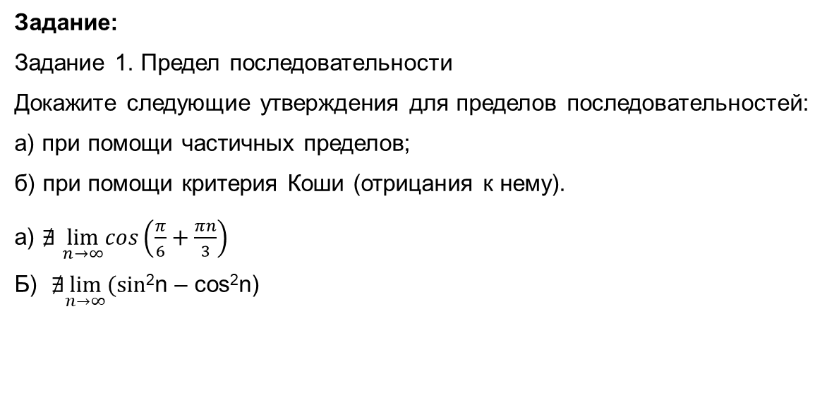
Задание 1. Предел последовательности
Задание:
Задание 1. Предел последовательности
Докажите следующие утверждения для пределов последовательностей:
а) при помощи частичных пределов;
б) при помощи критерия Коши (отрицания к нему).
a) ∄ $\lim_{n→∞}cos{{\left(\frac{π}{6}+\frac{πn}{3}\right)}^{}}$
Б) ∄$\lim_{n→∞}{(sin⁡}$²n – cos²n)

Slide 4
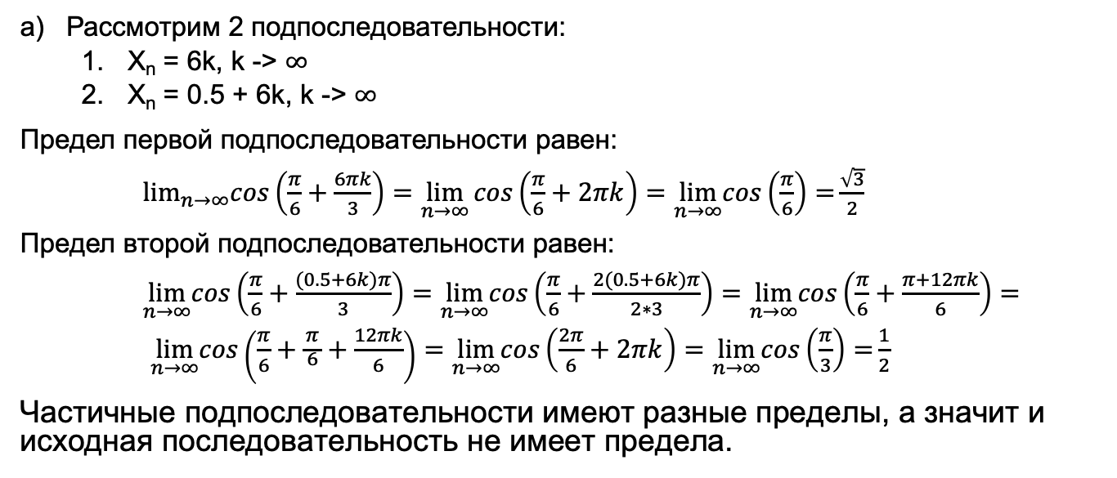
Задание 1. Предел последовательности
Рассмотрим 2 подпоследовательности:
X_{n} = 6k, k -> $∞$
X_{n} = 0.5 + 6k, k -> $∞$
Предел первой подпоследовательности равен:
$\lim_{n→∞}cos\left(\frac{π}{6}+\frac{6πk}{3}\right)=$ $\lim_{n→∞}{cos\left(\frac{π}{6}+2πk\right)=}$ $\lim_{n→∞}cos\left(\frac{π}{6}\right)=\frac{\sqrt{3}}{2}$
Предел второй подпоследовательности равен:
$\lim_{n→∞}cos\left(\frac{π}{6}+\frac{(0.5+6k)π}{3}\right)=$ $\lim_{n→∞}cos\left(\frac{π}{6}+\frac{2(0.5+6k)π}{2∗3}\right)=$ $\lim_{n→∞}cos\left(\frac{π}{6}+\frac{π+12πk}{6}\right)=$
$\lim_{n→∞}cos\left(\frac{π}{6}+\frac{π}{\begin{aligned}6 \\ \end{aligned}}+\frac{12πk}{6}\right)=$ $\lim_{n→∞}cos\left(\frac{2π}{6}+2πk\right)=$ $\lim_{n→∞}cos\left(\frac{π}{3}\right)=\frac{1}{2}$
Частичные подпоследовательности имеют разные пределы, а значит и исходная последовательность не имеет предела.

Slide 5
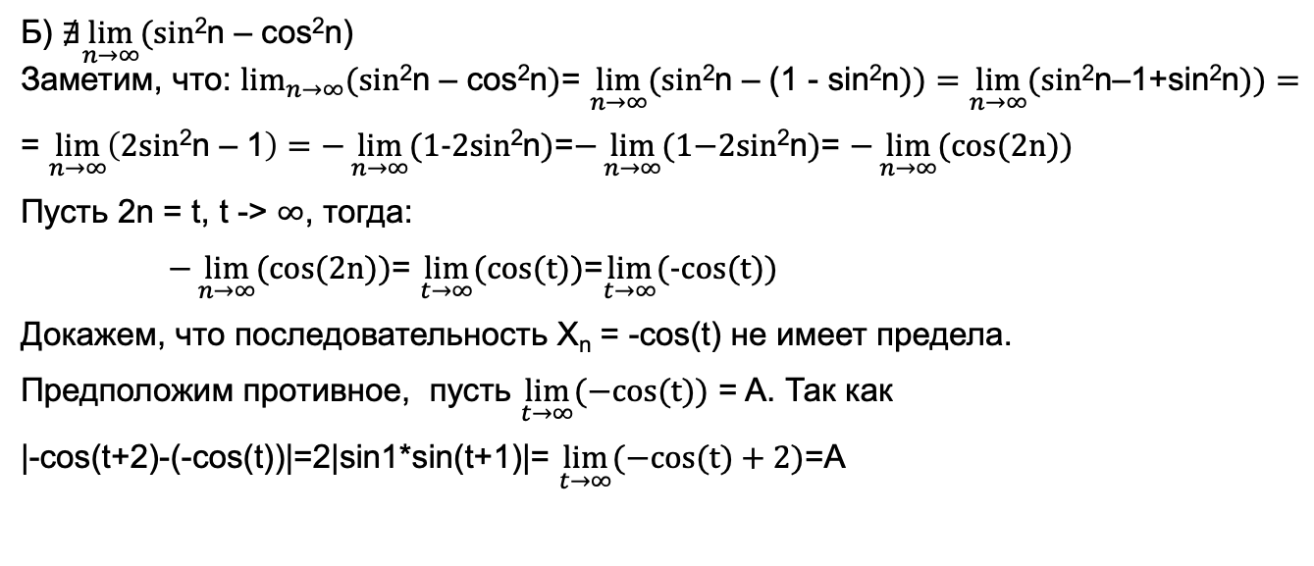
Задание 1. Предел последовательности
Б) ∄$\lim_{n→∞}{(sin⁡}$²n – cos²n) Заметим, что: $\lim_{n→∞}{(\text{sin}\text{2}\text{n}\text{ – }\text{cos}\text{2}\text{n})}$= $\lim_{n→∞}{(\text{sin}\text{2}\text{n}\text{ – (1 − }\text{sin}\text{2}\text{n})})=\lim_{n→∞}{(\text{sin}\text{2}\text{n}\text{–1+}\text{sin}\text{2}\text{n})})=$
= $\lim_{n→∞}\left(2\text{sin}\text{2}\text{n}\text{ – 1}\right)=−\lim_{n→∞}{(\text{1−2}\text{sin}\text{2}\text{n})}$=$−\lim_{n→∞}{(\text{1−2}\text{sin}\text{2}\text{n})}$= $−\lim_{n→∞}{(\text{cos}\text{(2}\text{n}\text{)})}$
Пусть 2n = t, t -> $∞$, тогда:
$−\lim_{n→∞}{(\text{cos}\text{(2}\text{n}\text{)})}$= $\lim_{t→∞}{(\text{cos}\text{(}\text{t}\text{)})}$=$\lim_{t→∞}{(\text{−}\text{cos}\text{(}\text{t}\text{)})}$
Докажем, что последовательность X_{n} = -cos(t) не имеет предела.
Предположим противное, пусть $\lim_{t→∞}{(\text{−}\text{cos}\text{(}\text{t}\text{)})}$ = A. Так как
|-cos(t+2)-(-cos(t))|=2|sin1*sin(t+1)|= $\lim_{t→∞}{(\text{−}\text{cos}\text{(}\text{t}\text{)}+2)}$=A

Slide 6

Задание 1. Предел последовательности
По лемме о пределы подпоследовательности, а также как sin1$≠$0, то, переходя
к пределу в полученном равенстве, получаем, что $\lim_{t→∞}{(\text{sin}\text{(}\text{t}\text{+1)})}$=0.
Значит, аналогично, $\lim_{t→∞}{(\text{sin}\text{(}\text{t}\text{)})}$= $\lim_{t→∞}{(\text{sin}(t+2))}$=0.
Так как |sin(t+2) – sin(t)| = 2|sin1*cos(t+1)|, то, аналогично, $\lim_{t→∞}{(\text{cos}\text{(}\text{t}\text{+1}\text{)})}$=0,
Тогда А=0, что невозможно, ведь cos²t + sin²t = 1

Slide 7
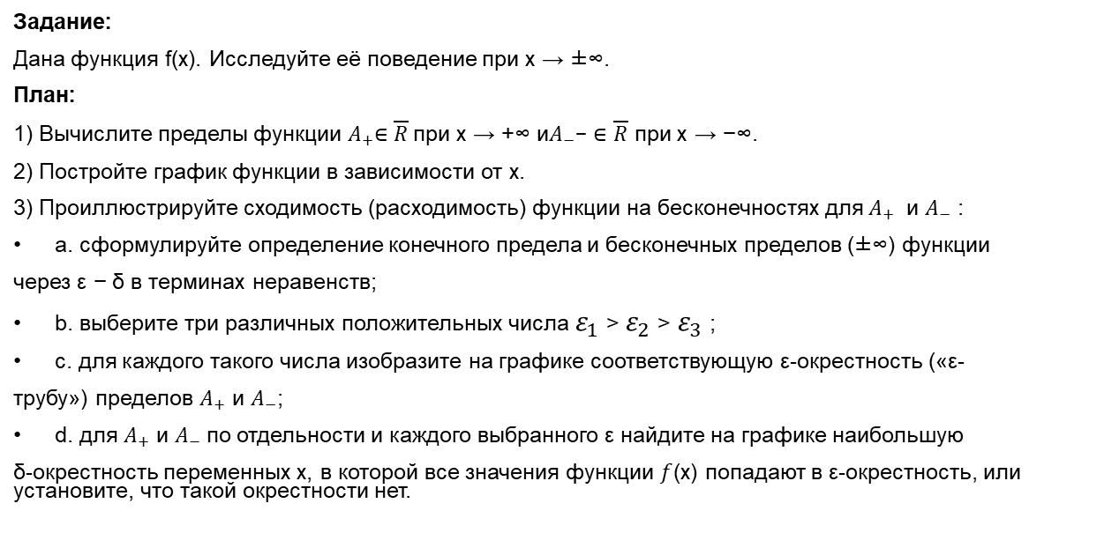
Задание 2. Исследование сходимости функции
Задание:
Дана функция f(x). Исследуйте её поведение при x → ±∞.
План:
1) Вычислите пределы функции $A_{+}$∈ $\overline{R}$при x → +∞ и$A_{−}$− ∈ $\overline{R}$ при x → −∞.
2) Постройте график функции в зависимости от x.
3) Проиллюстрируйте сходимость (расходимость) функции на бесконечностях для $A_{+}$ и $A_{−}$ :
a. сформулируйте определение конечного предела и бесконечных пределов (±∞) функции
через ε − δ в терминах неравенств;
b. выберите три различных положительных числа $ε_{1}$ > $ε_{2}$ > $ε_{3}$ ;
c. для каждого такого числа изобразите на графике соответствующую ε-окрестность («ε-
трубу») пределов $A_{+}$ и $A_{−}$;
d. для $A_{+}$ и $A_{−}$по отдельности и каждого выбранного ε найдите на графике наибольшую
δ-окрестность переменных x, в которой все значения функции $f$(x) попадают в ε-окрестность, или установите, что такой окрестности нет.

Slide 8
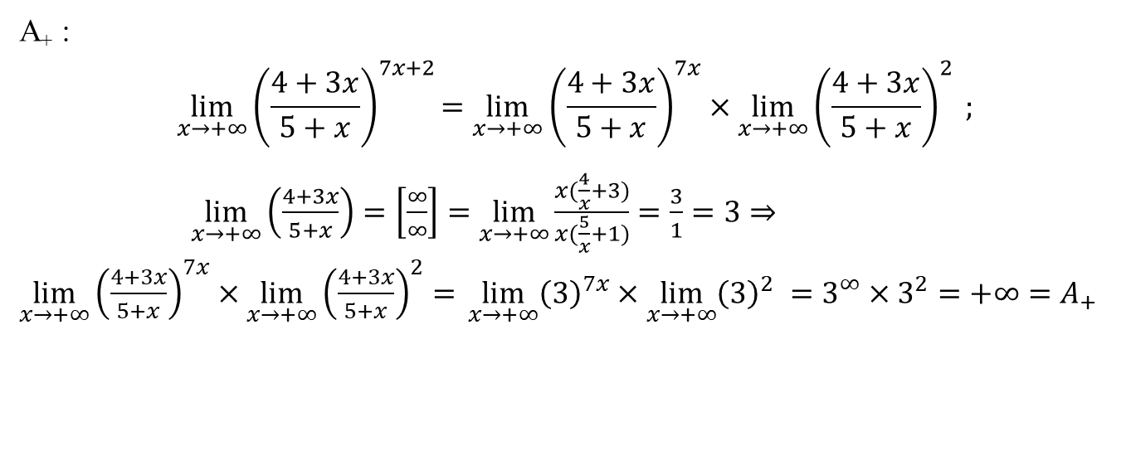
Задание 2. Исследование сходимости функции
A₊ :
$$\lim_{x→+∞}{{\left(\frac{4+3x}{5+x}\right)}^{7x+2}}=\lim_{x→+∞}{{\left(\frac{4+3x}{5+x}\right)}^{7x}×\lim_{x→+∞}{{\left(\frac{4+3x}{5+x}\right)}^{2} }};$$
$\lim_{x→+∞}\left(\frac{4+3x}{5+x}\right)=\left[\frac{∞}{∞}\right]=\lim_{x→+∞}{\frac{x(\frac{4}{x}+3)}{x(\frac{5}{x}+1)}}=\frac{3}{1}=3⇒\lim_{x→+∞}{{\left(\frac{4+3x}{5+x}\right)}^{7x}×\lim_{x→+∞}{{\left(\frac{4+3x}{5+x}\right)}^{2}= }}\lim_{x→+∞}{{\left(3\right)}^{7x}×\lim_{x→+∞}{{\left(3\right)}^{2} }}=3^{∞}×3^{2}=+∞=A_{+}$

Slide 9
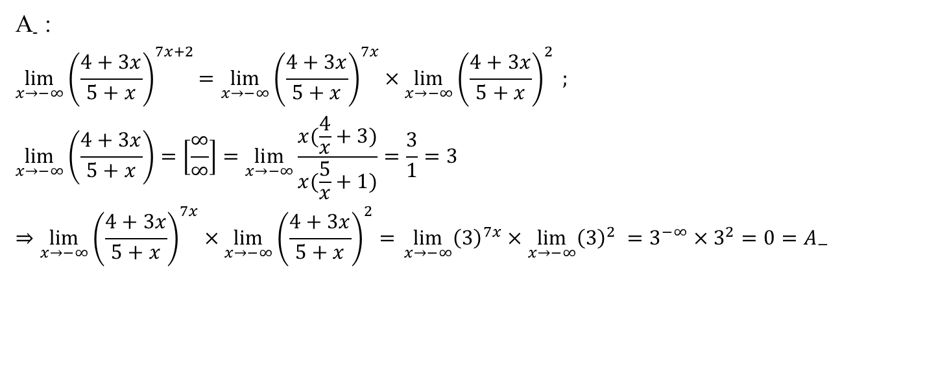
Задание 2. Исследование сходимости функции
A₋ :
$$\lim_{x→−∞}{{\left(\frac{4+3x}{5+x}\right)}^{7x+2}}=\lim_{x→−∞}{{\left(\frac{4+3x}{5+x}\right)}^{7x}×\lim_{x→−∞}{{\left(\frac{4+3x}{5+x}\right)}^{2} }};$$
$$\lim_{x→−∞}\left(\frac{4+3x}{5+x}\right)=\left[\frac{∞}{∞}\right]=\lim_{x→−∞}{\frac{x(\frac{4}{x}+3)}{x(\frac{5}{x}+1)}}=\frac{3}{1}=3⇒\lim_{x→−∞}{{\left(\frac{4+3x}{5+x}\right)}^{7x}×\lim_{x→−∞}{{\left(\frac{4+3x}{5+x}\right)}^{2}= }}\lim_{x→−∞}{{\left(3\right)}^{7x}×\lim_{x→−∞}{{\left(3\right)}^{2} }}=3^{−∞}×3^{2}=0=A_{−}$$

Slide 10
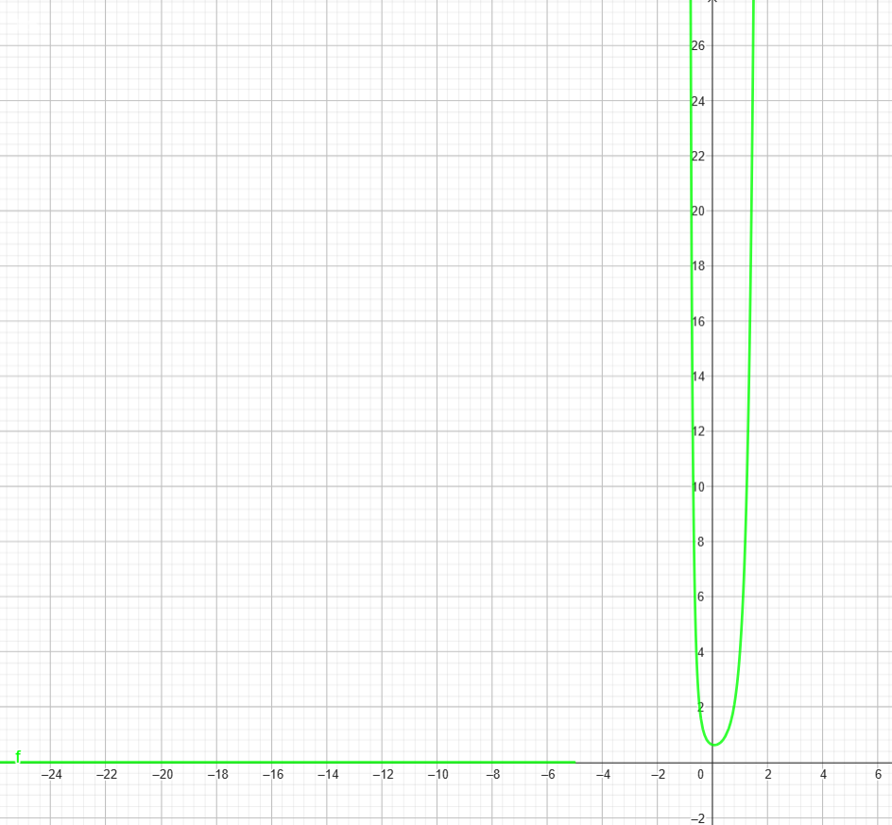
Задание 2. Исследование сходимости функции

Slide 11
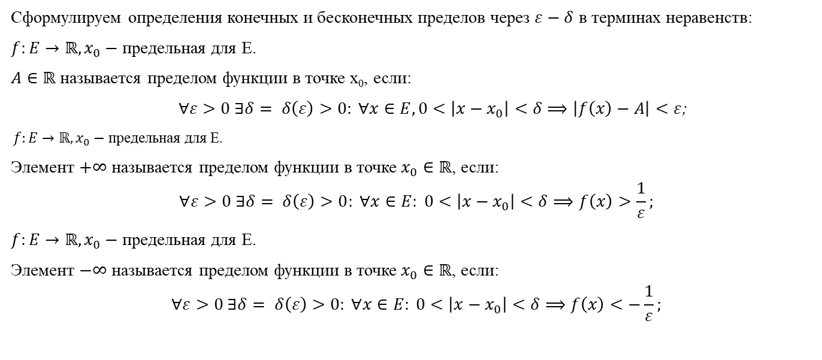
Задание 2. Исследование сходимости функции
Сформулируем определения конечных и бесконечных пределов через $ε−δ$ в терминах неравенств:
$f:E→ℝ, x_{0}−$ предельная для Е.
$A∈ℝ$ называется пределом функции в точке х₀, если:
$∀ε>0 ∃δ= δ\left(ε\right)>0: ∀x∈E, 0<\left|x−x_{0}\right|<δ⟹\left|f\left(x\right)−A\right|<ε$;
$f:E→ℝ, x_{0}−$ предельная для E.
Элемент $+∞$ называется пределом функции в точке $x_{0}∈ℝ$, если:
$$∀ε>0 ∃δ= δ\left(ε\right)>0: ∀x∈E: 0<\left|x−x_{0}\right|<δ⟹f\left(x\right)>\frac{1}{ε};$$
$f:E→ℝ, x_{0}−$ предельная для E.
Элемент $−∞$ называется пределом функции в точке $x_{0}∈ℝ$, если:
$$∀ε>0 ∃δ= δ\left(ε\right)>0: ∀x∈E: 0<\left|x−x_{0}\right|<δ⟹f\left(x\right)<−\frac{1}{ε};$$

Slide 12
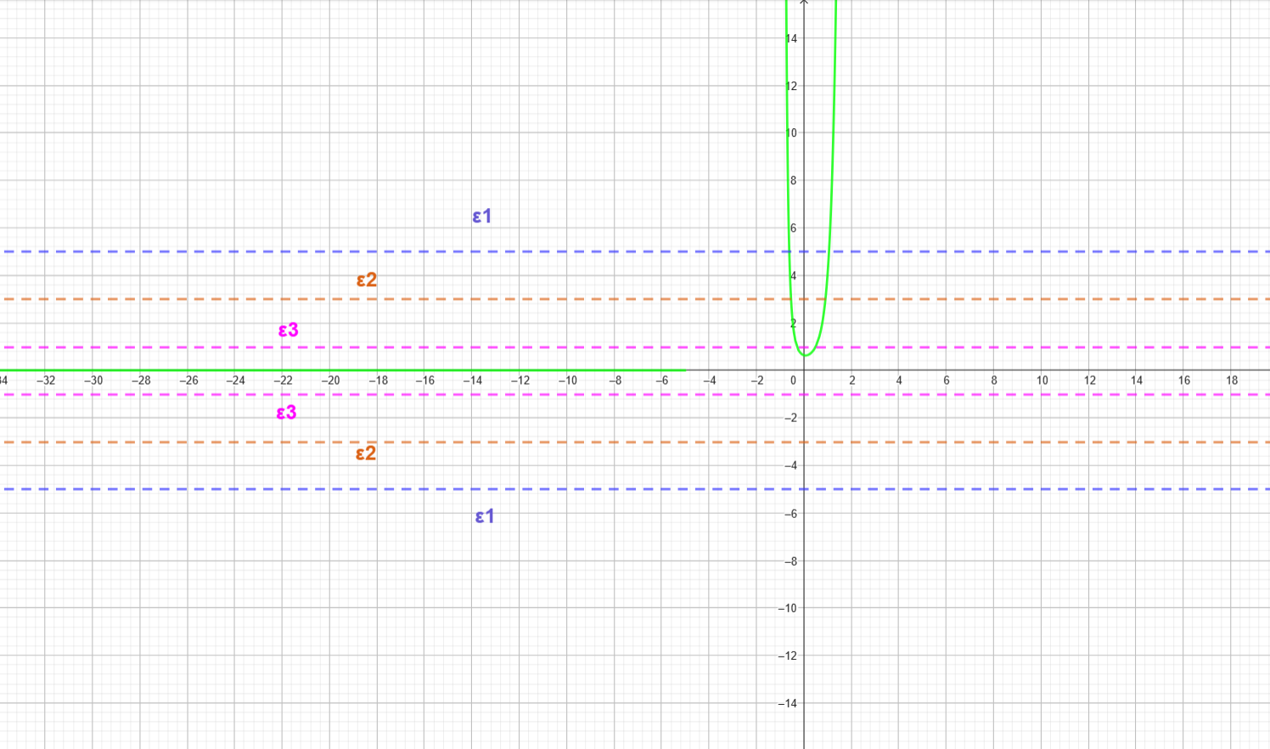
Задание 2. Исследование сходимости функции
Выберем любые 3 числа 𝜀₁ > 𝜀₂ > 𝜀₃: 5 > 3 > 1
Для каждого числа (5, 3, 1) изобразим 𝜀-окрестность и изобразим их на графике:

Slide 13
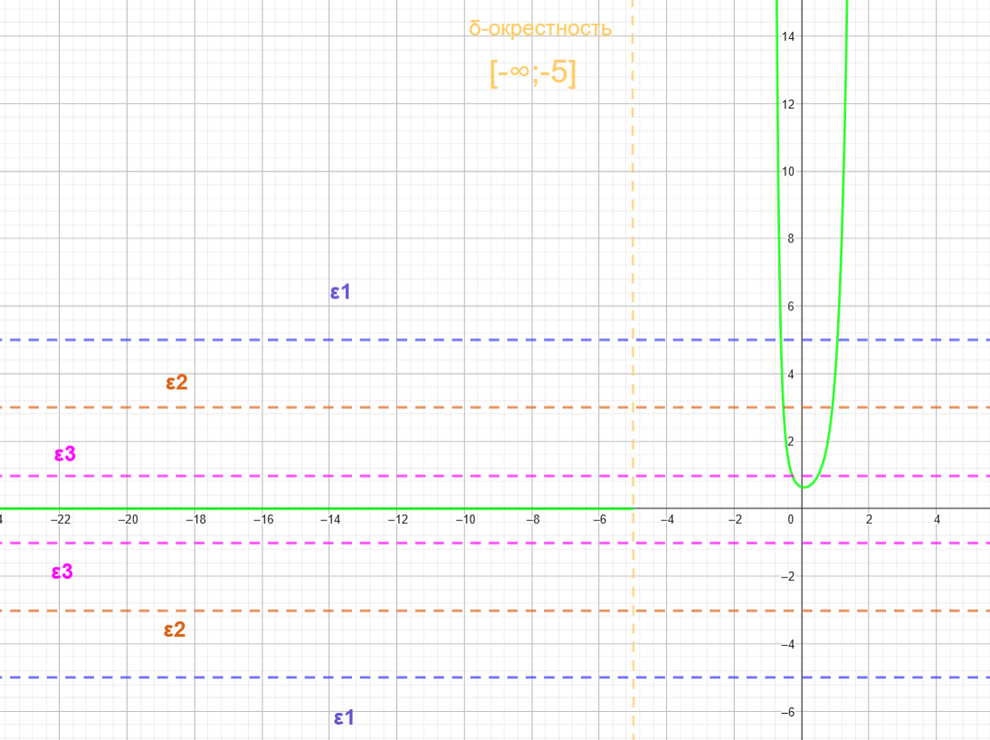

Задание 2. Исследование сходимости функции
Для $A_{+}$ и $A_{−}$по отдельности из каждого выбранного ε находим на графике наибольшую δ-окрестность переменных x, в которой все значения функции $f$(x) попадают в ε-окрестность, или устанавливаем, что такой окрестности нет.
𝜀-окрестности и 𝛿-окрестность для A₋

Slide 14
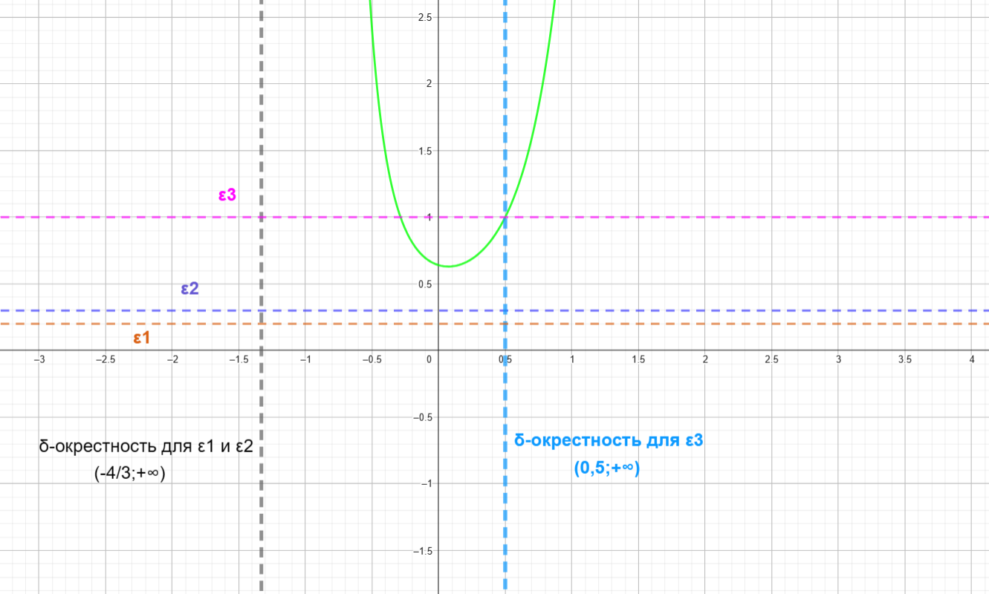
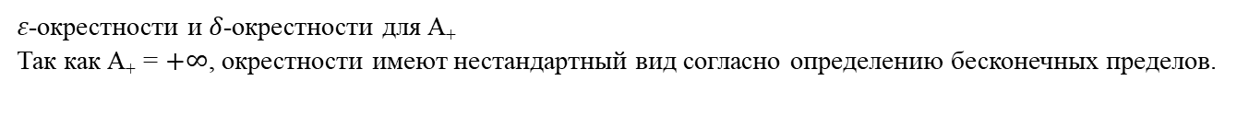
Задание 2. Исследование сходимости функции
𝜀-окрестности и 𝛿-окрестности для A₊
Так как A₊ = $+∞$, окрестности имеют нестандартный вид согласно определению бесконечных пределов.

Slide 15
Задание 3. Приближённые вычисления
Задание:
Докажите эквивалентность функций, затем обоснуйте соответствующее приближённое равенство, и с его помощью вычислите приближённо число:
План:
1) Докажите эквивалентность функций.
2)Докажите соответствующее приближённое равенство.
3)С помощью приближённого равенства вычислите число.
Проиллюстрируйте ответ графически (постройте графики функций, равных приближённо, отметьте точное и приближённое значения).
4) Проиллюстрируйте ответ графически (постройте графики функций, равных приближённо, отметьте точное и приближённое значения).

Slide 16


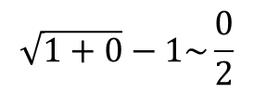
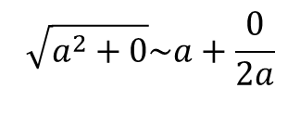








Задание 3.Приближённые вычисления
1)
2)
$$\sqrt{1+x}−1\sim \frac{x}{2}$$
$$\sqrt{a^{2}+x}\sim a+\frac{x}{2a}$$
$$\sqrt{a^{2}+0}\sim a+\frac{0}{2a}$$
$$\sqrt{1+0}−1\sim \frac{0}{2}$$
$a^{2}+0→a^{2};$ $a+\frac{0}{2a}→a$
$$1−1\sim 0$$
$$\sqrt{a^{2}}\sim a$$
$$0\sim 0$$
$$\left|a\right|\sim a$$
при $x→0$
Т.к
$$a>0$$
$$a\sim a$$

Slide 17

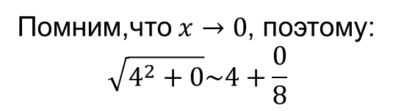

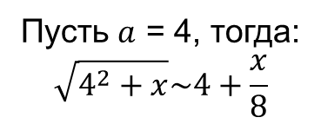

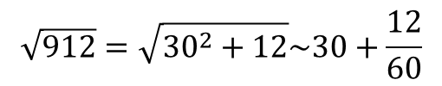

Задание 3. Приближённые вычисления
3)
Пусть $a$ = 4, тогда:
$$\sqrt{4^{2}+x}\sim 4+\frac{x}{8}$$
$$\sqrt{912}=\sqrt{{30}^{2}+12}\sim 30+\frac{12}{60}$$
Помним,что $x→0$, поэтому:
$$\sqrt{4^{2}+0}\sim 4+\frac{0}{8}$$
$$\sqrt{912}≈30,199338;$$
$$30+\frac{12}{60}=30,2$$
$$4\sim 4$$
$$\sqrt{912}\sim 30+\frac{12}{60}$$

Slide 18
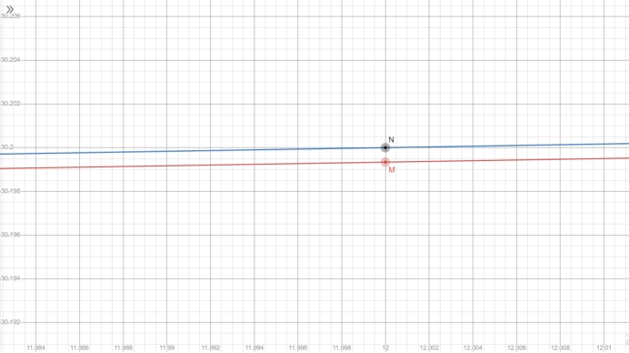
Задание 3. Приближённые вычисления
4. Графики функций, равных приближённо:
Точкой M обозначено точное значение.
Точкой N обозначено примерное значение.

Slide 19
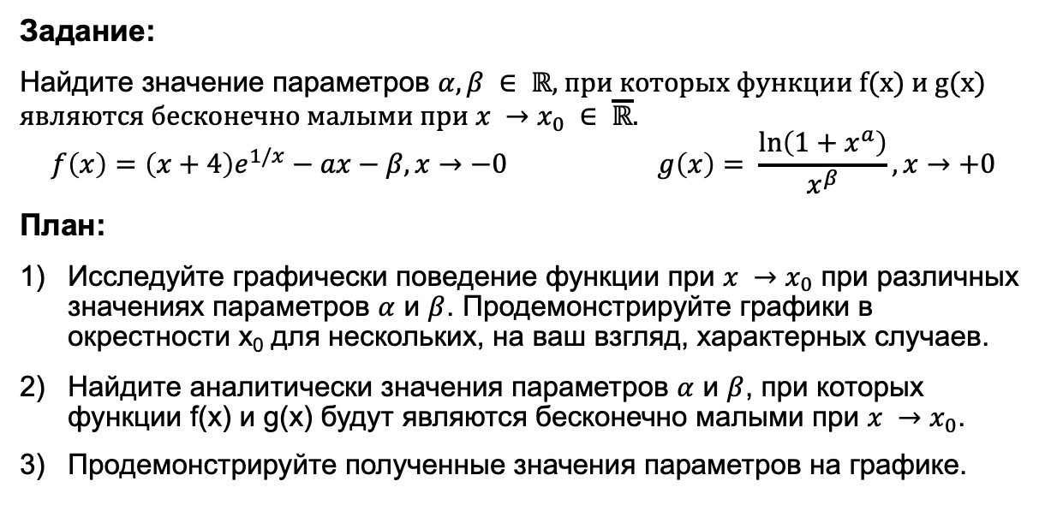
Задание 4. Бесконечно малые функции
Задание:
Найдите значение параметров $α, β ∈ ℝ$, при которых функции f(x) и g(x) являются бесконечно малыми при $x →x_{0} ∈ \overline{ℝ}$.
$$f\left(x\right)=\left(x+4\right)e^{1/x}−ax−β, x→−0 g\left(x\right)= \frac{\ln\left(1+x^{a}\right)}{x^{β}}, x→+0$$
План:
Исследуйте графически поведение функции при $x →x_{0}$ при различных значениях параметров $α$ и $β$. Продемонстрируйте графики в окрестности x₀ для нескольких, на ваш взгляд, характерных случаев.
Найдите аналитически значения параметров $α$ и $β$, при которых функции f(x) и g(x) будут являются бесконечно малыми при $x →x_{0}$.
Продемонстрируйте полученные значения параметров на графике.

Slide 20
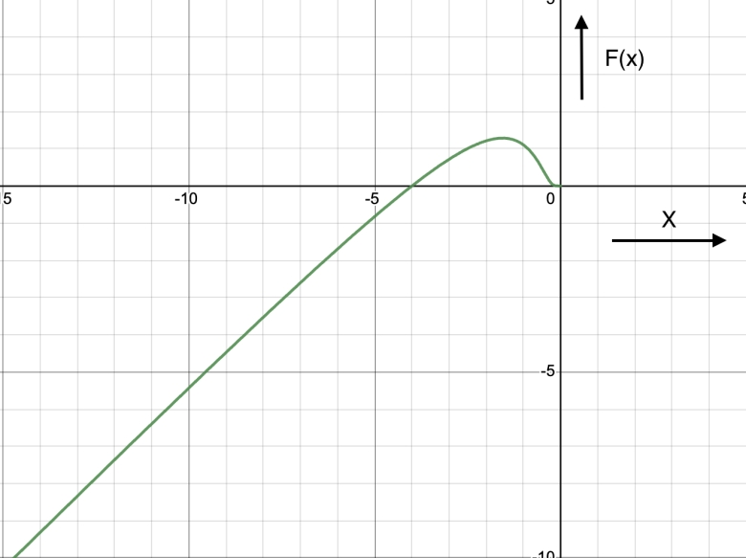
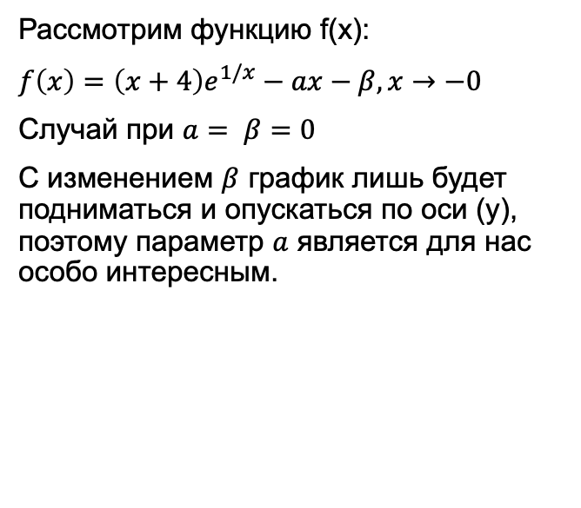
Задание 4. Бесконечно малые функции
Рассмотрим функцию f(x):
$f\left(x\right)=\left(x+4\right)e^{1/x}−ax−β, x→−0$
Случай при $a= β=0$
С изменением $β$ график лишь будет подниматься и опускаться по оси (y), поэтому параметр $a$ является для нас особо интересным.

Slide 21
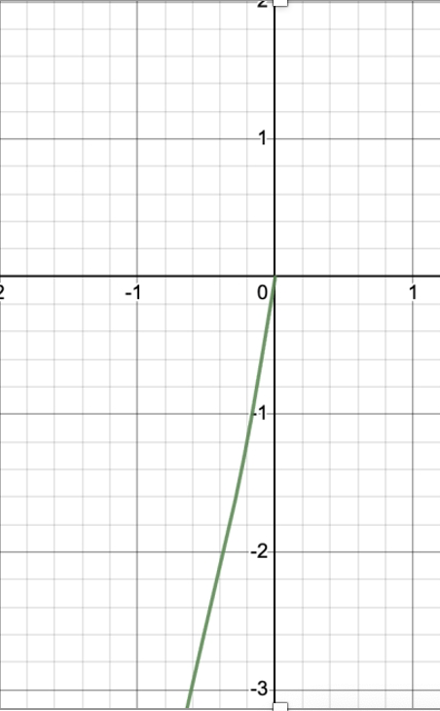
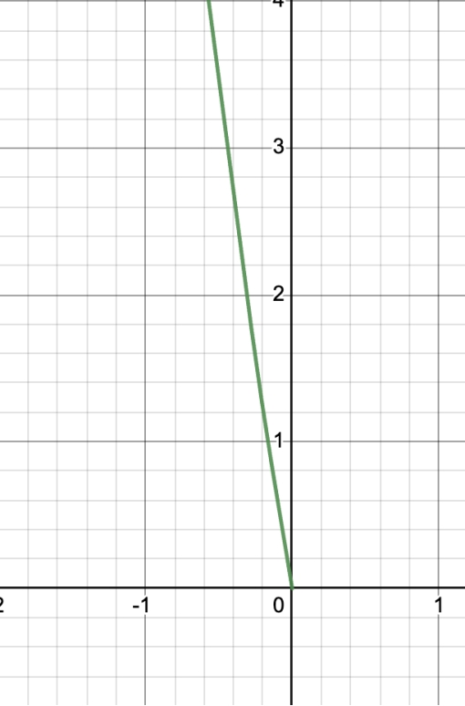

Задание 4. Бесконечно малые функции
Чем больше $\left|a\right|$, тем больше выпрямляется график:
$a=6;$ $a=−6;$

Slide 22
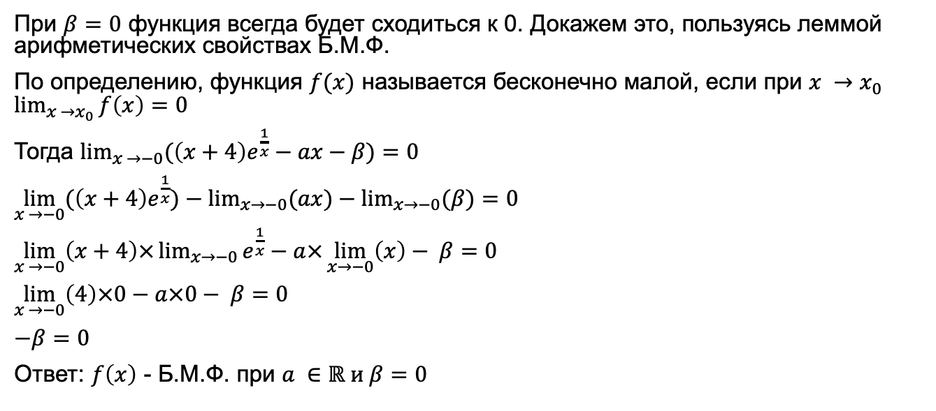
Задание 4. Бесконечно малые функции
При $β=0$ функция всегда будет сходиться к 0. Докажем это, пользуясь леммой арифметических свойствах Б.М.Ф.
По определению, функция $f(x)$ называется бесконечно малой, если при $x →x_{0}$ $\lim_{x →x_{0}}{f\left(x\right)=0}$
Тогда $\lim_{x →−0}{(\left(x+4\right)e^{\frac{1}{x}}−ax−β})=0$
$\lim_{x →−0}{(\left(x+4\right)e^{\frac{1}{x}})−\lim_{x→−0}{(ax)}−\lim_{x→−0}{(β)}}=0$
$\lim_{x →−0}\left(x+4\right)×\lim_{x→−0}{e^{\frac{1}{x}}}−a×\lim_{x→−0}\left(x\right)− β=0$
$\lim_{x →−0}\left(4\right)×0−a×0− β=0$
$−β=0$
Ответ: $f\left(x\right)$ - Б.М.Ф. при $a ∈ℝ и β=0$

Slide 23

Задание 4. Бесконечно малые функции
Рассмотрим функцию $g\left(x\right):$
$g\left(x\right)= \frac{\ln\left(1+x^{a}\right)}{x^{β}}, x→+0$
Исследуя функцию $g(x)$ при разных значениях $a и β$ мы пришли к выводу, что есть 2 случая, когда $g\left(x\right)$ - бесконечно малая (т.е. сходится к +0)

Slide 24
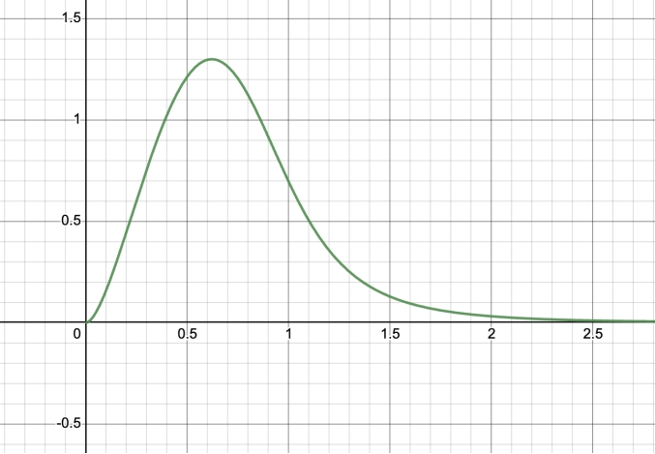
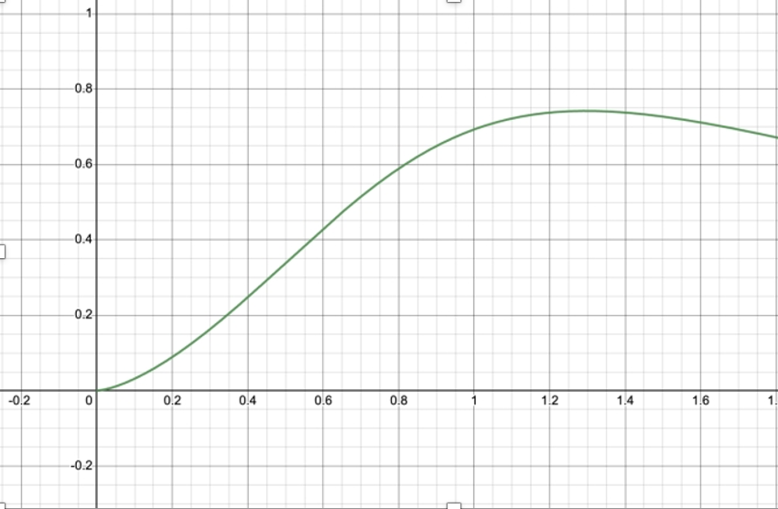

Задание 4. Бесконечно малые функции
$При β<0 и любом a$ При $β≥0 и a>β$
(в этом примере $a=−7 и β=−2)$ (в этом примере $a=3.5 и β=2$)

Slide 25
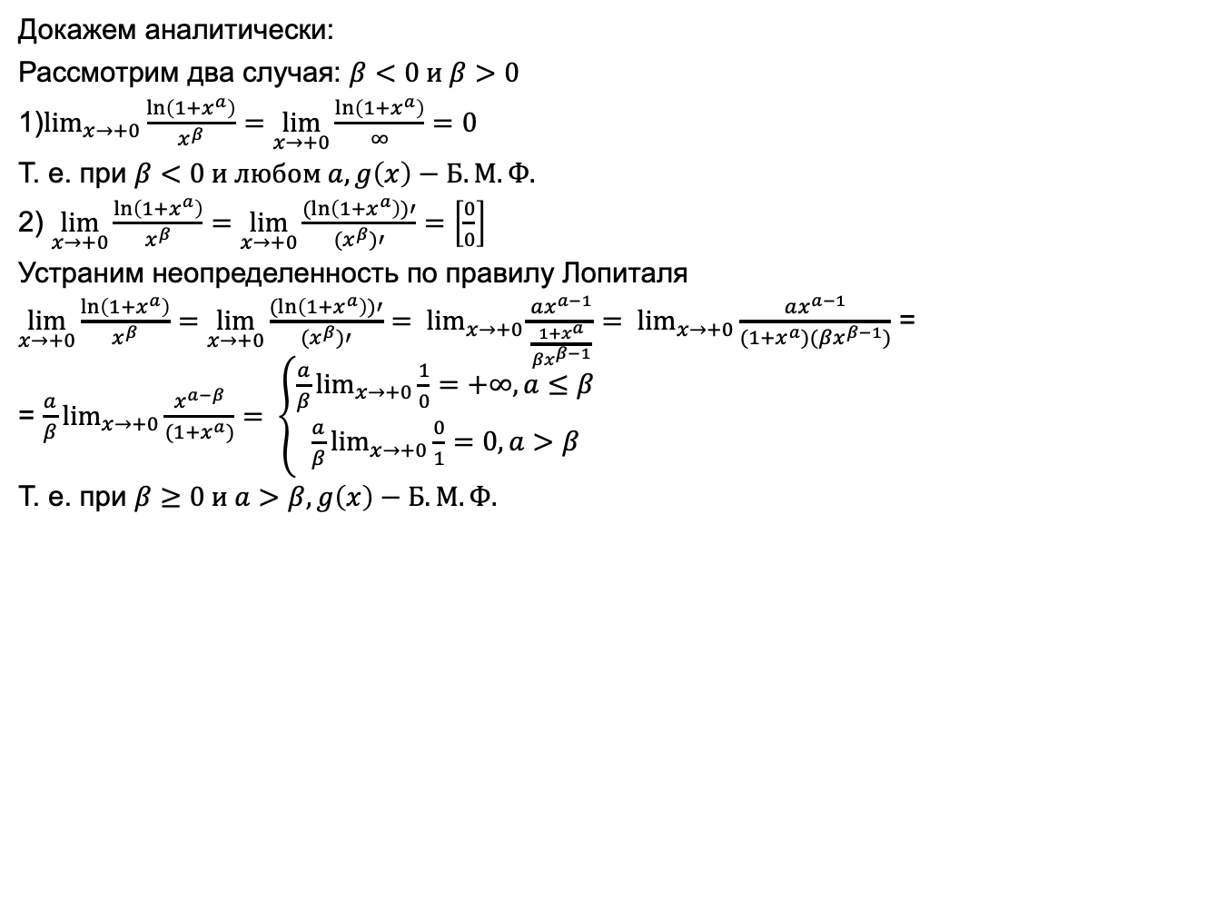
Задание 4. Бесконечно малые функции
Докажем аналитически:
Рассмотрим два случая: $β<0 и β>0$
1)$\lim_{x→+0}{\frac{\ln\left(1+x^{a}\right)}{x^{β}}}=\lim_{x→+0}{\frac{\ln\left(1+x^{a}\right)}{∞}}=0$
Т. е. при $β<0 и любом a, g\left(x\right)−Б.М.Ф.$
2) $\lim_{x→+0}{\frac{\ln\left(1+x^{a}\right)}{x^{β}}}=\lim_{x→+0}{\frac{(ln\left(1+x^{a}\right))′}{{(x}^{β})′}}=\left[\frac{0}{0}\right]$
Устраним неопределенность по правилу Лопиталя
$\lim_{x→+0}{\frac{\ln\left(1+x^{a}\right)}{x^{β}}}=\lim_{x→+0}{\frac{(ln\left(1+x^{a}\right))′}{{(x}^{β})′}}= \lim_{x→+0}{\frac{ax^{a−1}}{\frac{1+x^{a}}{βx^{β−1}}}= \lim_{x→+0}{\frac{ax^{a−1}}{(1+x^{a})(βx^{β−1})}}}$ =
= $\frac{a}{β}\lim_{x→+0}{\frac{x^{a−β}}{(1+x^{a})}= \left\{\begin{aligned}\frac{a}{β}\lim_{x→+0}{\frac{1}{0}}=+∞, a≤β \\ \frac{a}{β}\lim_{x→+0}{\frac{0}{1}=0,a>β}\end{aligned}\right.}$
Т. е. при $β≥0 и a>β, g\left(x\right)−Б.М.Ф.$

Slide 26

Задание 4. Бесконечно малые функции
Рассмотрев все случаи $a и β,$ мы доказали, что наше предположение верно.
Ответ: $g\left(x\right)$ - Б.М.Ф. в 2 случаях:
$β<0 и a∈ℝ$
$β≥0 и a> β$

Slide 27
Задание 5. Сравнение бесконечно малых
Задание:
Задание 5. Сравнение бесконечно малых
Какой порядок будет иметь приращение объема конуса по отношению
к бесконечно малому приращению радиуса его основания?
План:
1) Сделайте геометрическую иллюстрацию к задаче.
2) Составьте математическую модель: введите обозначения, составьте формулу.
3) Решите задачу аналитически.
4) Запишите ответ и проиллюстрируйте его геометрически.

Slide 28
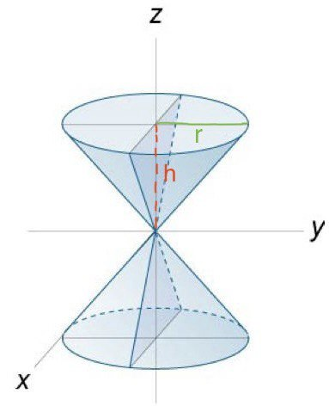

Задание 5. Сравнение бесконечно малых
1) 2) Математическая модель:
r – радиус основания
h – высота
V = - объем конуса
- бесконечно малое приращения радиуса
- приращение объема конуса
Если мы добавим бесконечно малое приращение
к радиусу, то новый объем будет:
V’ = h
π

Slide 29
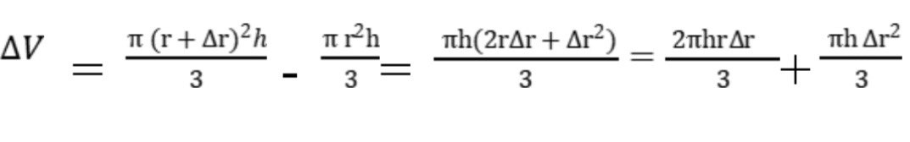
Задание 5. Сравнение бесконечно малых
3) Аналитическое решение
Приращение объема конуса будет равно:
Приращение объема конуса будет пропорционально квадрату приращения радиуса, так как там будет квадратичная зависимость. Таким образом, порядок приращения объема конуса по отношению к бесконечно малому приращению радиуса его основания будет вторым.

Slide 30
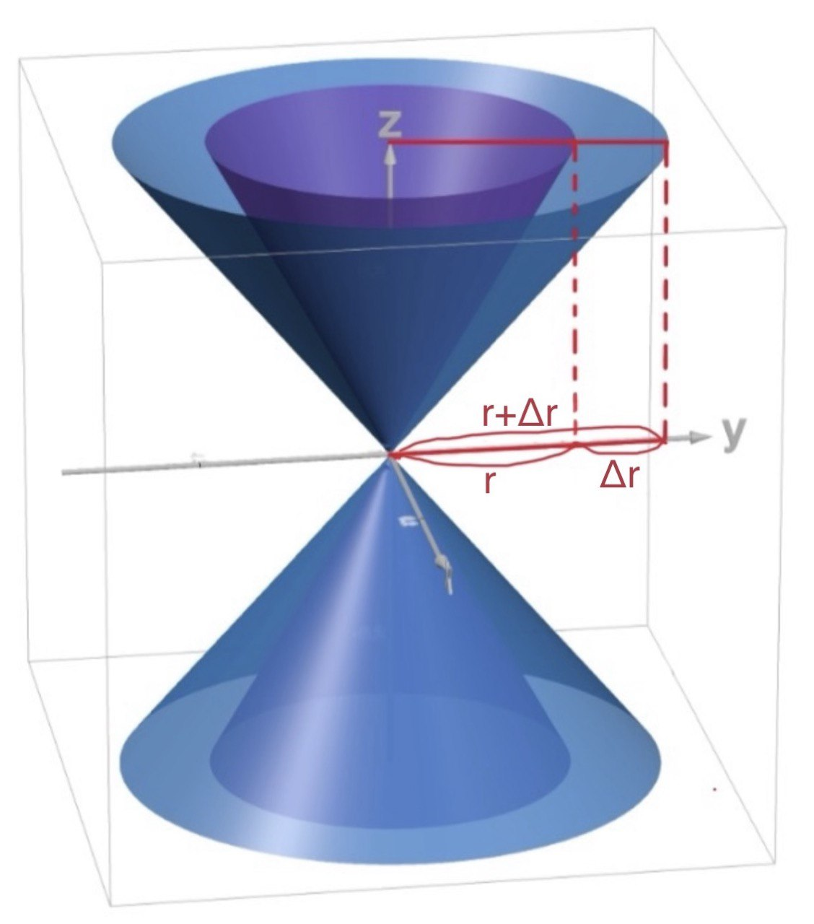
Задание 5. Сравнение бесконечно малых
4) Ответ: порядок приращения
объема конуса по отношению к
бесконечно малом приращению
радиуса его основания будет
вторым.

Slide 31
Оценочный лист
Роман Бурейко Олегович – 20%
Кочканов Мухаммадзиё Валижонович – 20%
Баукин Максим Александрович – 20%
Зорин Георгий Юрьевич – 20%
Ике Холи Дестини – 20%

Slide 32

Спасибо за внимание!
Выполнили студенты ИТМО:
Роман Бурейко Олегович
Кочканов Мухаммадзиё Валижонович
Баукин Максим Александрович
Зорин Георгий Юрьевич
Ике Холи Дестини
Поток 10.3
06.12.2023 г.

